Slide 1

CHÀO MỪNG CÁC EM ĐẾN VỚI BUỔI HỌC NGÀY HÔM NAY

Slide 2
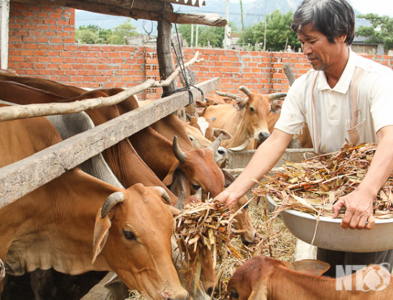
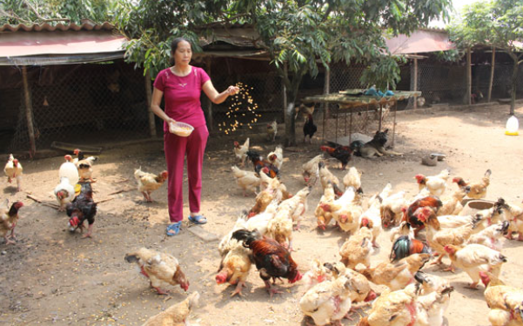
KHỞI ĐỘNG
Quan sát hình ảnh một số vật nuôi và trả lời câu hỏi: Ở gia đình em có nuôi những vật nuôi nào? Hãy cho biết cách chăm sóc chúng như thế nào?

Slide 3
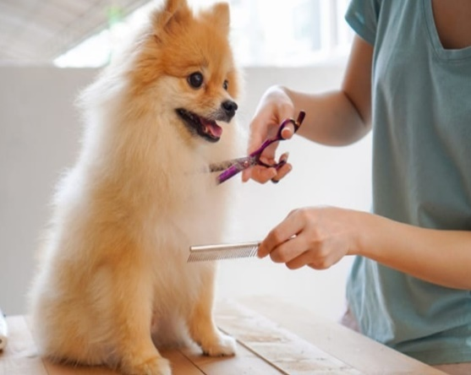
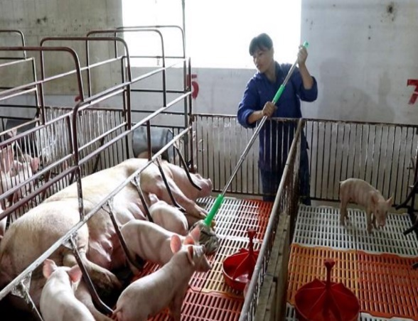
KHỞI ĐỘNG
Quan sát hình ảnh một số vật nuôi và trả lời câu hỏi: Ở gia đình em có nuôi những vật nuôi nào? Hãy cho biết cách chăm sóc chúng như thế nào?

Slide 4



BÀI 10: NUÔI DƯỠNG VÀ CHĂM SÓC VẬT NUÔI

Slide 5
NỘI DUNG BÀI HỌC
I.
II.
III.
Vai trò của nuôi dưỡng và chăm sóc vật nuôi
Nuôi dưỡng và chăm sóc vật nuôi non
Nuôi dưỡng và chăm sóc vật nuôi đực giống
IV.
Nuôi dưỡng và chăm sóc vật nuôi cái sinh sản

Slide 6

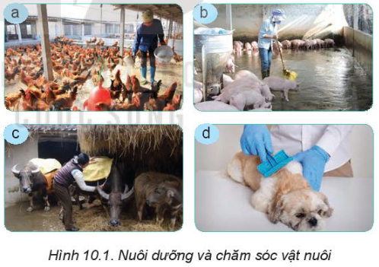
I. Vai trò của nuôi dưỡng và chăm sóc vật nuôi
Quan sát Hình 10.1 và cho biết nuôi dưỡng, chăm sóc vật nuôi bao gồm những công việc gì?

Slide 7
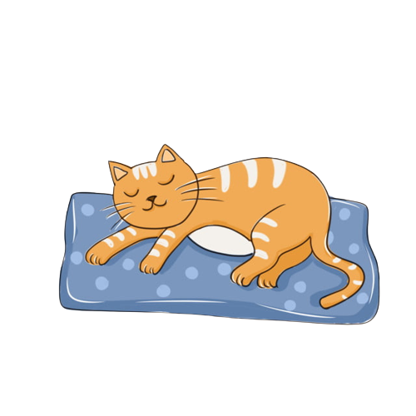

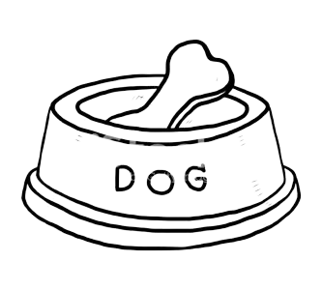
I. Vai trò của nuôi dưỡng và chăm sóc vật nuôi
Cho vật nuôi ăn
Vệ sinh chuồng nuôi
Tiêm phòng
Tắm chải vật nuôi

Slide 8
Đọc thông tin mục I SGK tr.47 và trả lời câu hỏi: Hãy nêu vai trò của nuôi dưỡng và chăm sóc vật nuôi.
Nuôi dưỡng:
Cung cấp đầy đủ chất dinh dưỡng (chất đạm, tinh bột, chất béo, vitamin và khoáng chất), đủ lượng, phù hợp với từng giai đoạn và từng đối tượng.
Chăm sóc:
Thường xuyên quan tâm tới vật nuôi, tạo ra môi trường trong chuồng trại nuôi phù hợp để vật nuôi sống thoải mái, khỏe mạnh, cho nhiều sản phẩm chăn nuôi nhất.

Slide 9

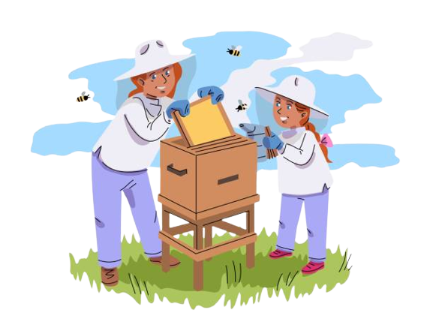
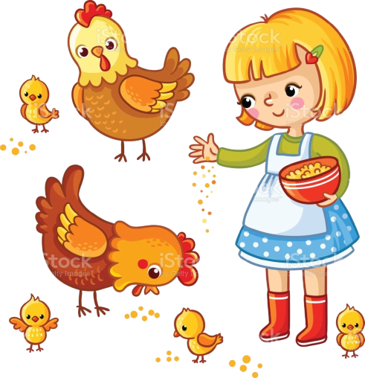
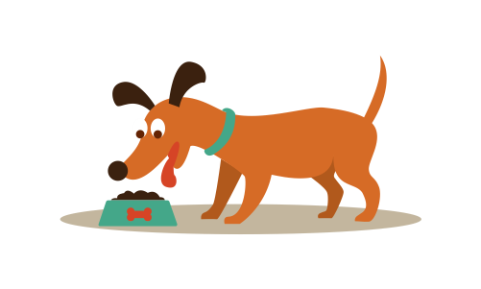
HOẠT ĐỘNG NHÓM ĐÔI
Nếu cho vật nuôi ăn thừa hoặc thiếu chất dinh dưỡng thì sẽ xảy ra hiện tượng gì?

Slide 10
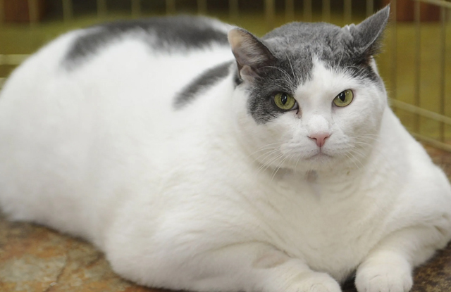
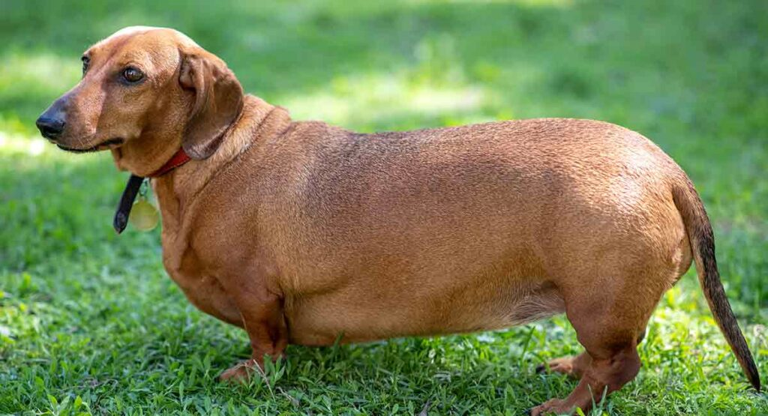
Cho vật nuôi ăn thừa hoặc thiếu chất dinh dưỡng sẽ khiến chúng bị ảnh hưởng xấu đến sức khỏe, sức đề kháng yếu, năng suất và chất lượng thịt giảm.
Thừa dinh dưỡng sẽ gây tình trạng ngộ độc: loạn dưỡng cơ, mề bị bào mòn, tích nước trong mô, chất chứa manh tràng đen.

Slide 11

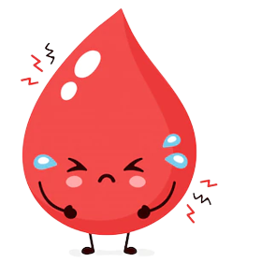
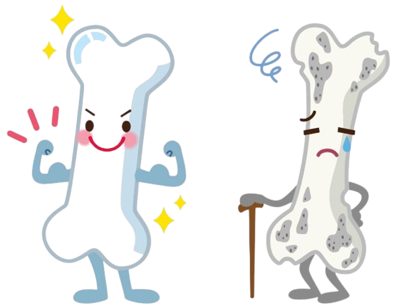
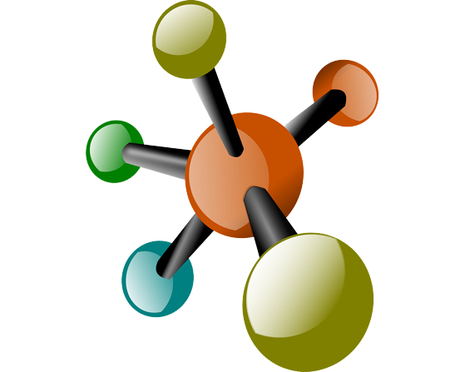
Thiếu dinh dưỡng thì tùy theo từng loại chất khoáng mà vật nuôi có những biểu hiện khác nhau như:
Thiếu hụt hoặc mất cân đối Ca, P
Ảnh hưởng xấu đến sự phát triển bộ xương
Ảnh hưởng xấu đến sự phát triển khớp xương.
Vật nuôi yếu chân, đi lại khó khăn
Thiếu Mn
Ảnh hưởng xấu đến sự phát triển tế bào niêm mạc da, gây bệnh sừng hóa trên da.
Giảm sức đề kháng bệnh.
Thiếu Zn

Slide 12
Thiếu dinh dưỡng thì tùy theo từng loại chất khoáng mà vật nuôi có những biểu hiện khác nhau như:
Ảnh hưởng xấu đến sự tạo máu.
Làm cho vật nuôi thiếu máu,…
Thiếu Fe, Cu và Co
Ảnh hưởng đến năng suất sinh trưởng.
Khả năng đẻ trứng, tiết sữa giảm sút.
Thiếu I

Slide 13
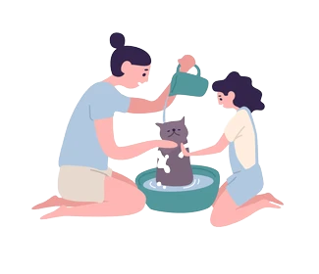

II. Nuôi dưỡng và chăm sóc vật nuôi non
Đọc thông tin mục II SGK tr.48 và trả lời câu hỏi: Hãy cho biết
Đặc điểm chung của vật nuôi non.
Quá trình nuôi dưỡng và chăm sóc vật nuôi non cần chú ý những gì?

Slide 14
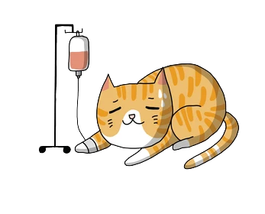
II. Nuôi dưỡng và chăm sóc vật nuôi non
Đặc điểm chung của vật nuôi non:
Khả năng điều tiết thân nhiệt chưa tốt.
Dễ bị tác động bởi sự thay đổi nhiệt độ của môi trường.
Chức năng của một số hệ cơ quan chưa hoàn chỉnh nên dễ bị mắc bệnh.

Slide 15
Những biện pháp cần chú ý trong quá trình nuôi dưỡng và chăm sóc vật nuôi non:
Giữ ấm cho vật nuôi, chăm sóc chu đáo.
Chuồng nuôi phải luôn đảm bảo vệ sinh sạch sẽ, khô ráo, thông thoáng, yên tĩnh.
Cho con non bú sữa đầu của mẹ càng sớm càng tốt.
Tập cho vật nuôi non ăn sớm thức ăn đủ dinh dưỡng để bổ sung các chất dinh dưỡng thiếu hụt trong sữa mẹ.
Cho vật nuôi vận động, tiếp xúc với ánh nắng vào buổi sớm.

Slide 16
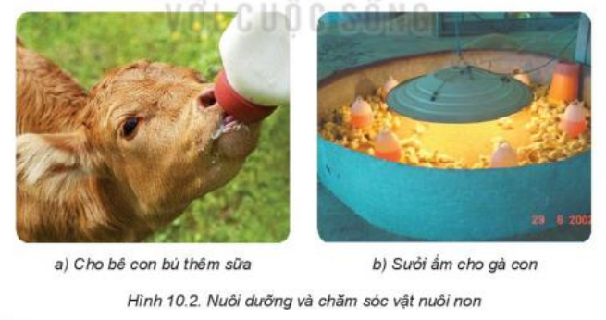

Quan sát Hình 10.2 SGK tr.48 và trả lời câu hỏi: Việc làm ở mỗi hình có tác dụng gì?

Slide 17
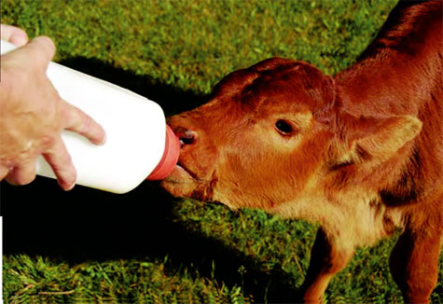
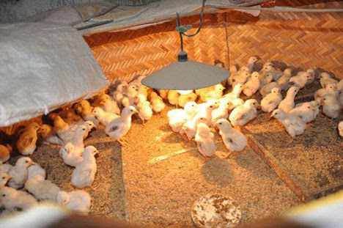
Hình 10.1a:
Cho vật nuôi con bú thêm sữa nhằm cho bê con có đủ chất dinh dưỡng, nhiều kháng thể, giúp vật nuôi non chống lại bệnh tật.
Hình 10.1b:
Sưởi ấm cho gà con để tránh nhiễm lạnh, phát sinh các bệnh về hô hấp, tiêu hóa cho vật nuôi non.

Slide 18



III. Nuôi dưỡng và chăm sóc vật nuôi đực giống
Đọc thông tin mục III SGK và trả lời câu hỏi: Vật nuôi đực giống là gì?

Slide 19



III. Nuôi dưỡng và chăm sóc vật nuôi đực giống
Vật nuôi đực giống là con vật được nuôi để phối giống trực tiếp với con cái hay thụ tinh nhân tạo.
Mỗi con đực thường phối giống cho hàng chục, hàng trăm con cái.

Slide 20

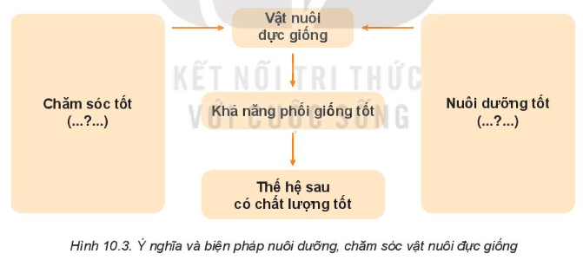
HOẠT ĐỘNG NHÓM ĐÔI
Quan sát Hình 10.3 SGK tr.49, nêu ý nghĩa và biện pháp nuôi dưỡng, chăm sóc vật nuôi đực giống.

Slide 21
- Ý nghĩa của nuôi dưỡng và chăm sóc vật nuôi đực giống: có ý nghĩa trong khả năng phối giống và ảnh hưởng đến số lượng và chất lượng của vật nuôi đời sau.
- Những biện pháp được sử dụng trong quá trình nuôi dưỡng và chăm sóc vật nuôi đực giống:
Cho ăn thức ăn chất lượng cao, giàu chất đạm
Cho ăn đầy đủ để chúng không quá béo, không quá gầy

Slide 22
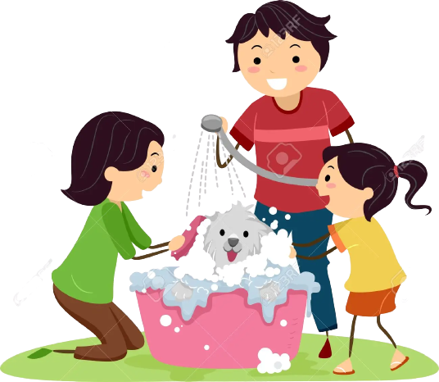
Chuồng nuôi rộng rãi, phù hợp sạch sẽ, khô ráo, mát về mùa hè, ấm về mùa đông
Tắm chải và vận động thường xuyên
Khai thác tinh hay cho giao phối khoa học

Slide 23



III. Nuôi dưỡng và chăm sóc vật nuôi đực giống
Sử dụng internet, sách, báo,.. để tìm hiểu về tác hại của đực giống quá béo hoặc quá gầy.

Slide 24
III. Nuôi dưỡng và chăm sóc vật nuôi đực giống
Tác hại: Ảnh hưởng xấu đến số lượng và chất lượng đàn con, sức đề kháng và chất lượng đàn con không tốt.

Slide 25
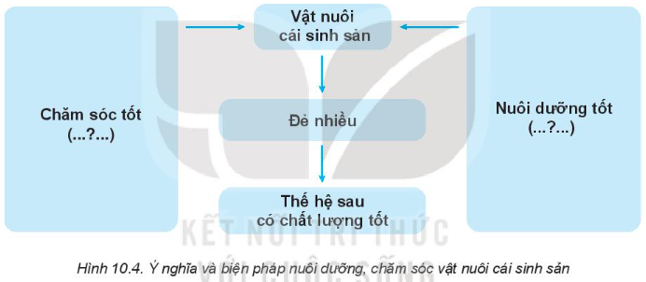

IV. Nuôi dưỡng và chăm sóc vật nuôi cái sinh sản
Đọc thông tin mục IV, quan sát Hình 10.4 hãy cho biết:
Khái niệm vật nuôi cái sinh sản.
Ý nghĩa và biện pháp nuôi dưỡng, chăm sóc vật nuôi cái sinh sản.

Slide 26
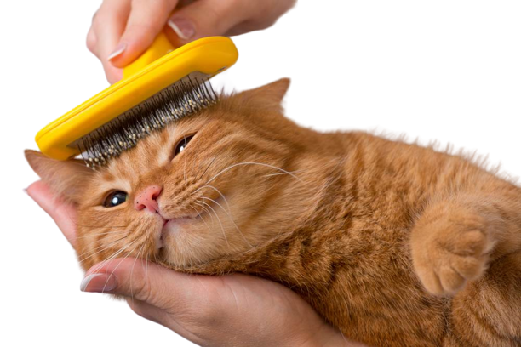
IV. Nuôi dưỡng và chăm sóc vật nuôi cái sinh sản
- Vật nuôi cái sinh sản là các con cái được nuôi để đẻ con (với gia súc) hay đẻ trứng (với gia cầm).
- Việc nuôi dưỡng và chăm sóc con cái sinh sản có ý nghĩa quan trọng vì sẽ ảnh hưởng trực tiếp đến chất lượng cao.
- Biện pháp nuôi dưỡng, chăm sóc vật nuôi cái sinh sản:
Cung cấp đầy đủ các chất dinh dưỡng cho từng giai đoạn, nhất là protein, chất khoáng và vitamin.
Chú ý đến chế độ vận động, tắm chải.

Slide 27

LUYỆN TẬP
Câu 1. Chọn từ hoặc cụm từ in nghiêng: phòng bệnh, tập cho vật nuôi non ăn sớm, kháng thể để hoàn thành các câu sau:
- Khi nuôi dưỡng và chăm sóc vật nuôi non cần chú ý cho chúng uống sữa đầu ngay vì sữa đầu ngay vì sữa đầu có chất dinh dưỡng và ...(1)...
- Cần ...(2)...để bổ sung sự thiếu hụt chất dinh dưỡng trong sữa mẹ
- Cần ...(3)...cho vật nuôi bằng cách tiêm vaccine, giữ vệ sinh sạch sẽ.

Slide 28
LUYỆN TẬP
Trả lời:
- Khi nuôi dưỡng và chăm sóc vật nuôi non cần chú ý cho chúng uống sữa đầu ngay vì sữa đầu ngay vì sữa đầu có chất dinh dưỡng và kháng thể.
- Cần tập cho vật nuôi non ăn sớm để bổ sung sự thiếu hụt chất dinh dưỡng trong sữa mẹ
- Cần phòng bệnh cho vật nuôi bằng cách tiêm vaccine, giữ vệ sinh sạch sẽ.

Slide 29
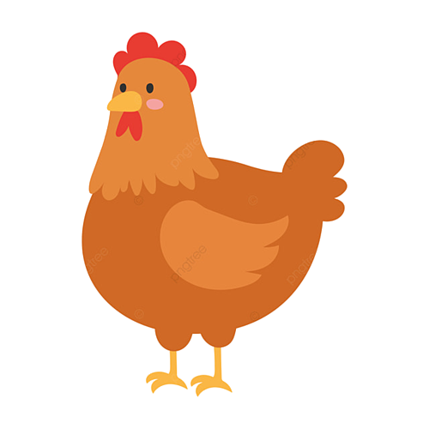
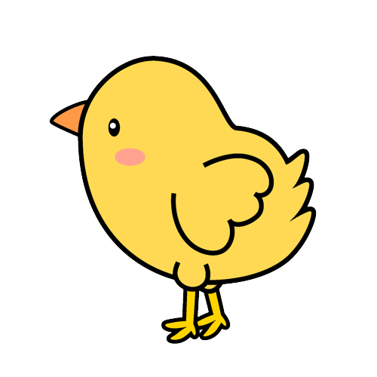


LUYỆN TẬP
Câu 2. Vật nuôi non và vật nuôi trưởng thành có đặc điểm gì khác nhau? Thức ăn và cách chăm sóc vật nuôi non khác với vật nuôi trưởng thành như thế nào?

Slide 30
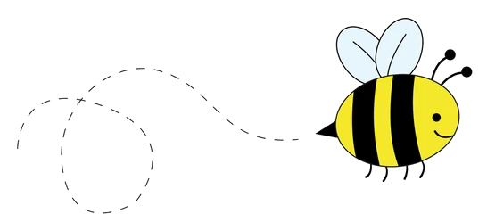
LUYỆN TẬP
Khả năng điều tiết thân nhiệt của vật nuôi non chưa tốt, dễ bị tác động bởi sự thay đổi nhiệt độ của môi trường.
Chức năng của một số hệ cơ quan như hệ tiêu hóa, hệ hô hấp, hệ miễn dịch chưa hoàn chỉnh => Dễ bị mắc bệnh.
Sức đề kháng của vật nuôi non kém hơn so với vật nuôi trưởng thành.
Lượng thức ăn của vật nuôi non ít hơn, được chế biến thơm ngon, có độ mềm và kích thước phù hợp để vật nuôi thích ăn, dễ ăn, dễ tiêu hóa.

Slide 31

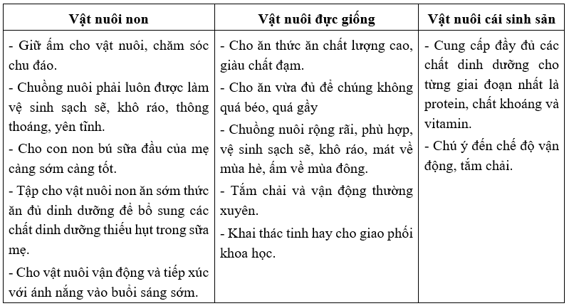
LUYỆN TẬP
Câu 3. So sánh biện pháp nuôi dưỡng và chăm sóc vật nuôi non, vật nuôi đực giống và vật nuôi cái sinh sản.

Slide 32

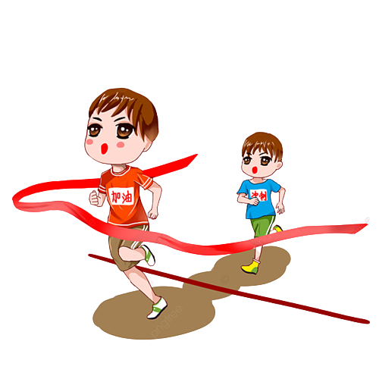
VẬN DỤNG
TRÒ CHƠI VỀ ĐÍCH
HS lần lượt tìm các câu ca dao, tục ngữ liên quan đến vật nuôi.
Ai trả lời đúng, nhanh và tìm được nhiều câu nhất, sẽ là người về đích đầu tiên.

Slide 33
HƯỚNG DẪN VỀ NHÀ
01
02
03
Ôn lại kiến thức đã học
Hoàn thành câu hỏi phần Vận dụng SGK tr.51
Tìm hiểu trước Bài 11: Phòng và trị bệnh cho vật nuôi

Slide 34


CẢM ƠN CÁC EM ĐÃ CHÚ Ý
LẮNG NGHE BÀI GIẢNG

